Slide 1
如何优雅的搞“对象” ----设计模式与实践

Slide 2
什么是设计模式
设计模式是面向对象的经验总结
设计模式告诉我们如何组织类和对象，以解决某种问题
设计模式是一种通用思想

Slide 3
为什么要学习设计模式
迅速提高代码组织能力
通过设计模式理解面向对象
拥抱变化(可维护\可扩展\可复用)

Slide 4
6个设计原则
1.单一职责原则：描述的意思是每个类都只负责单一的功能，切不可太多，并且一个类应当尽量的把一个功能做到极致。
2.里氏替换原则：这个原则表达的意思是一个子类应该可以替换掉父类并且可以正常工作。
3. 接口隔离原则：也称接口最小化原则，强调的是一个接口拥有的行为应该尽可能的小。
4. 依赖倒置原则：这个原则描述的是高层模块不该依赖于低层模块，二者都应该依赖于抽象，抽象不应该依赖于细节，细节应该依赖于抽象。
5.迪米特原则：也称最小知道原则，即一个类应该尽量不要知道其他类太多的东西，不要和陌生的类有太多接触。
6.开-闭原则：对修改关闭，对扩展开放。

Slide 5
设计思路
找出可能需要变化之处，把他们独立出来，不要和那些不需要变化的代码混在一起
针对接口编程，而不是针对实现编程
组合优于继承

Slide 6
常用设计模式
创建型
结构型
行为型
单例模式
工厂模式
外观模式
组合模式
享元模式
代理模式
命令模式
观察者模式
中介者模式
迭代器模式
策略模式

Slide 7
一、单例模式（Singleton）
问题：
怎样确保一个类的实例是独一无二的，并且这个实例易于被访问呢？
解决方案：
让类保存它的唯一实例(静态变量) ，并且它可以提供一个访问该实例的方法（静态方法）
案例：全局数据
注意：避免过度使用单例模式

Slide 8
二、工厂模式（Factory ） 简单工厂模式、工厂方法模式、抽象工厂模式
问题：
如何能轻松方便地构造对象实例，而不必关心构造对象实例的细节和复杂过程呢？
解决方案：
建立一个工厂来创建对象。
案例：模块创建

Slide 9
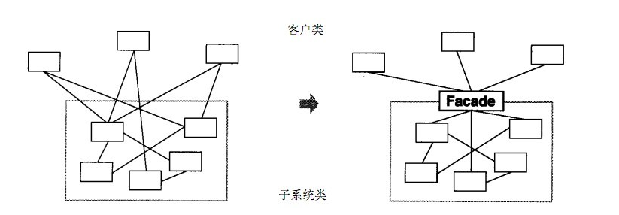
三、外观模式（Facade ）
问题：
何做到各个系统之间的通信和相互依赖关系达到最小
解决方案：
为子系统中的一组接口提供一个一致的界面
案例：模块入口

Slide 10
四、组合模式（Composite ）
问题：
容器和组件混乱
解决方案：
将对象组合成树型结构，以表示“部分-整体”的层次结构，使得用户对单个对象和组合对象的使用具有一致性
简单对象和复合对象实现相同的接口
案例：MVC View层，flash stage addchild

Slide 11
五、享元模式（Flyweight ）
问题：
当对象数量太多时，将导致运行代价过高，带来性能下降等问题
解决方案：
通过复用内存中已存在的对象，降低系统创建对象实例的性能消耗
案例：对象池

Slide 12
六、代理模式（Proxy ）
问题：
你怎样才能在不直接操作对象的情况下,对此对象进行访问
解决方案：
为其他对象提供一种代理，并以控制对这个对象的访问。
案例：网络请求、ViewScript

Slide 13
七、命令模式（Command ）
问题：
行为请求者与行为实现者解耦
解决方案：
将一个请求封装为一个对象，从而使我们可用不同的请求对客户进行参数化；对请求排队或者记录请求日志，以及支持可撤销的操作
案例：sendMessage

Slide 14
八、观察者模式（Observer ）
问题：
当一个对象的状态发生改变时，你如何通知其他对象
解决方案：
定义对象间的一种一对多的依赖关系,当一个对象的状态发生改变时, 所有依赖于它的对象都得到通知并被自动更新。
案例：event

Slide 15
九、中介者模式（Mediator ）
问题：
面对一系列的相交互对象。怎么样保证使各对象不需要显式地相互引用，使其耦合松散？
解决方案：
用一个中介对象来封装一系列的对象交互。中介者使各对象不需要显式地相互引用，从而使其耦合松散，而且可以独立地改变它们之间的交互
案例：
MVC 框架，其中C（控制器）就是 M（模型）和 V（视图）的中介者

Slide 16
十、迭代器模式（Iterator ）
问题：
如一个列表(List)或者一个集合(Set)，我们如何提供一种方法来让别人可以访问它的元素，而又不需要暴露它的内部结构？
解决方案：
使用迭代器模式来提供对聚合对象的统一存取，即提供一个外部的迭代器来对聚合对象进行访问和遍历 , 而又不需暴露该对象的内部结构。
案例：
foreach

Slide 17
十一、策略模式（Strategy）
问题：
如何让算法和对象分开来，使得算法可以独立于使用它的客户而变化？
解决方案：
定义一系列的算法，把每一个算法封装起来，并且使它们可相互替换
案例：mvc controller的替换

Slide 18
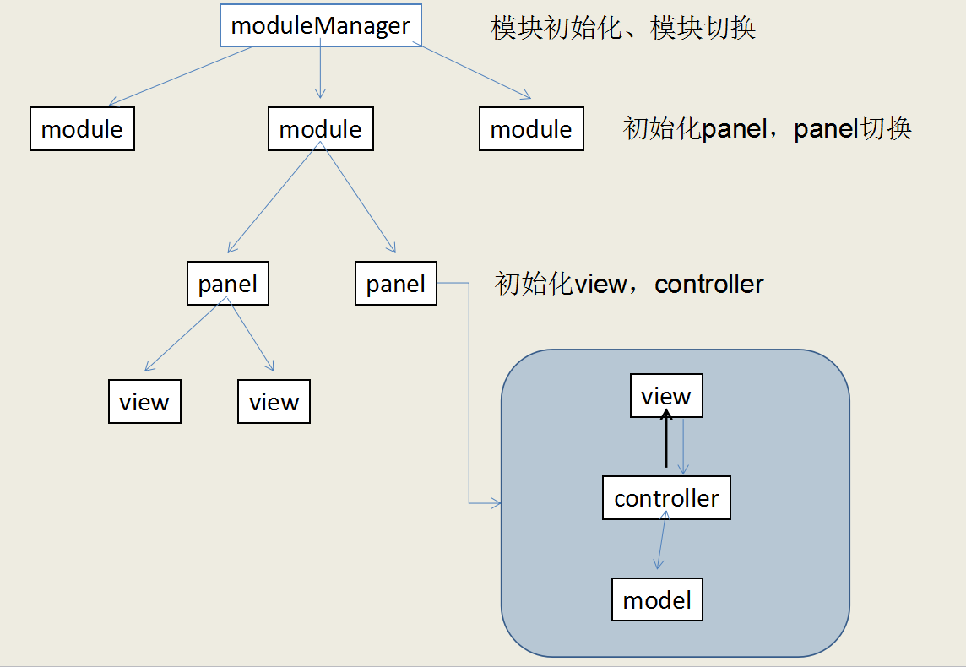
单例
工厂
外观

Slide 19
享元
组合
View
prefab
代理
ViewScript
Monobehaviour
引用
SendMessage
观察者
状态
迭代器
策略
中介者
Controller
纯C# script
GetData<>() 只读
struct
pb
数据映射
数据缓存、更新
代理
Model
纯C# script

Slide 20

谢谢
课程反馈请扫码

